Slide 1

HTMLda jadvallar
Ustun va satrlarni birlashtirish

Slide 2

REJA :
Ustunlarni birlashtirish
Qator(satr)larni birlashtirish
Mashqlar bajarish

Slide 3

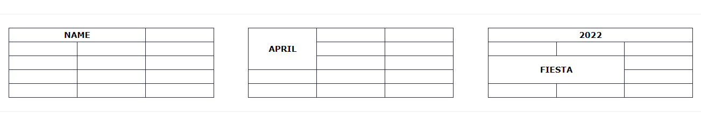
Birlashgan ustun va satrlar
HTML jadvallari bir nechta satr va yoki ustunlarni qamrab oluvchi kataklarga ega bo'lishi mumkin.

Slide 4
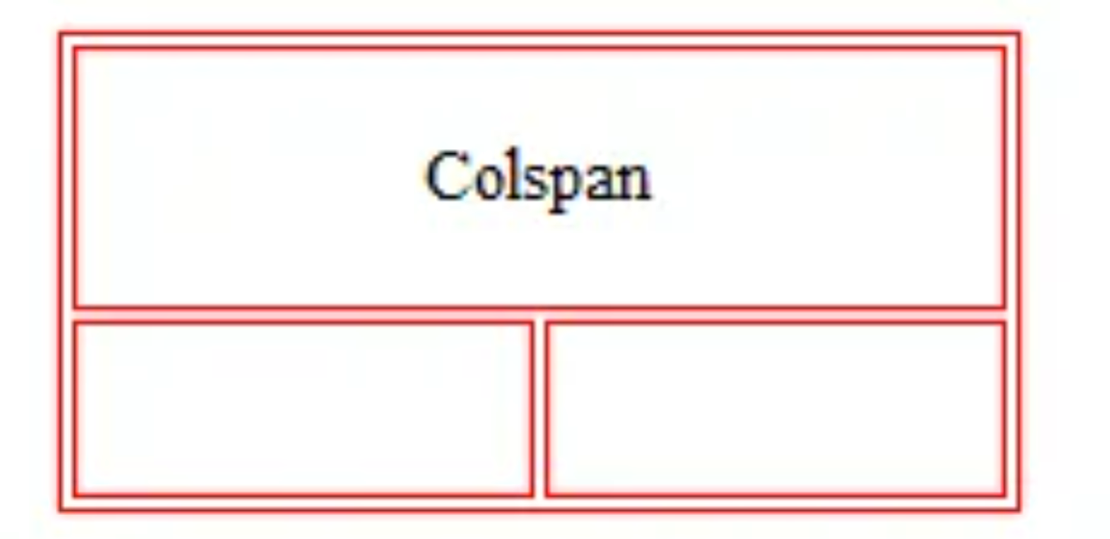
Ustunlarni birlashtirish
Ustunlarni birlashtirish uchun colspan atributidan foydalanamiz

Slide 5
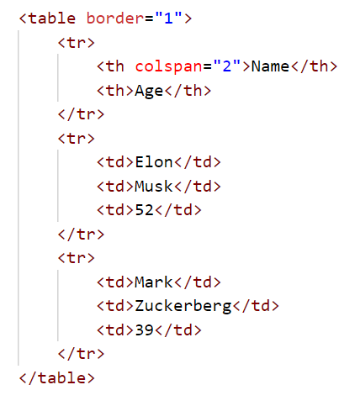
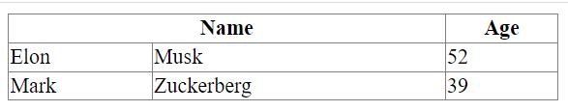
colspan

Slide 6
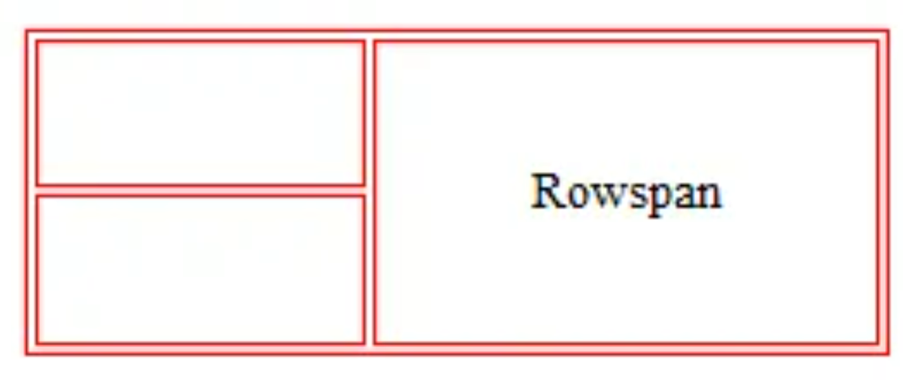
Satrlarni birlashtirish
Satrlarni birlashtirish uchun rowspan atributidan foydalanamiz

Slide 7
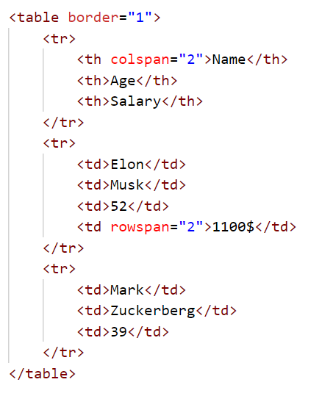
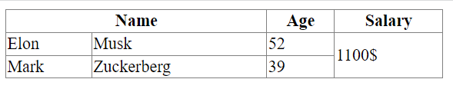
rowspan

Slide 8
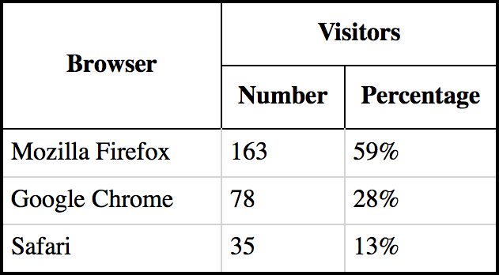
Classwork

Slide 9
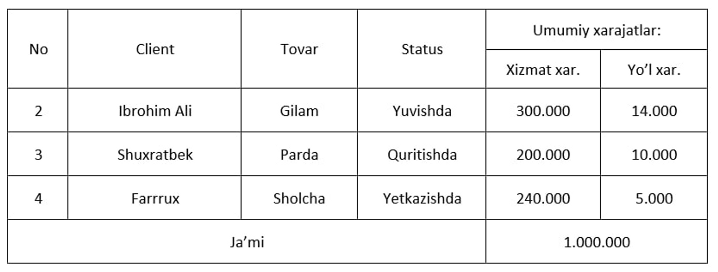
Uyga vazifa

Slide 10


